Slide 1

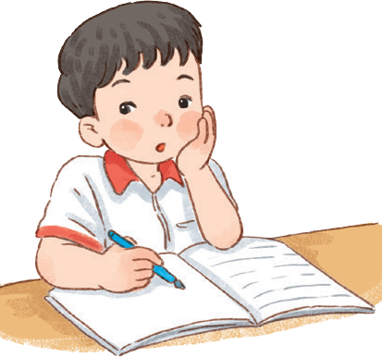
TRƯỜNG TIỂU HỌC PHÚC LỢI
TIẾNG VIỆT 1
Bài 63: iêng iêm yên

Slide 2
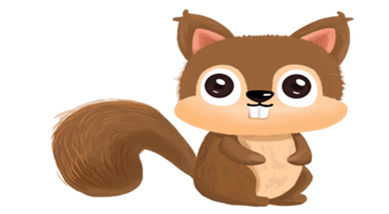



?

Slide 3
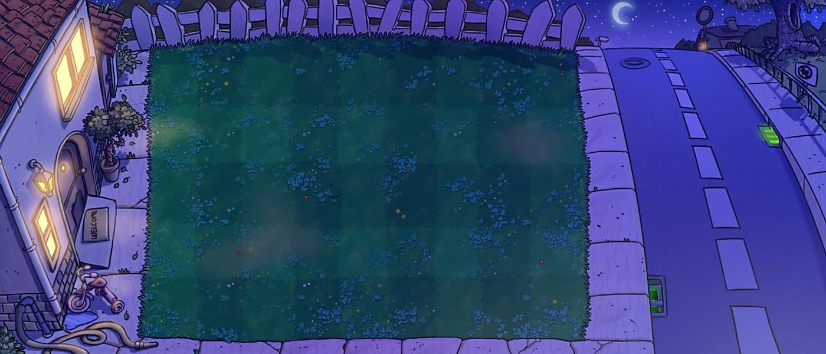

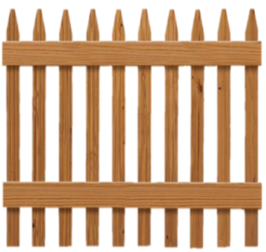
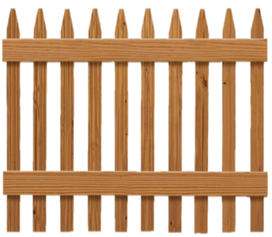

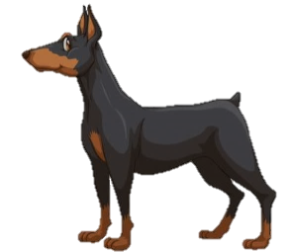


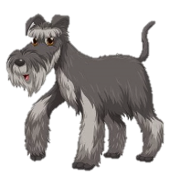

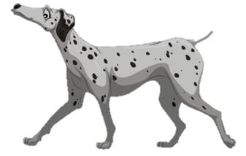
GIẢI CỨU THÚ CƯNG
GIẢI CỨU
THÚ CƯNG

Slide 4

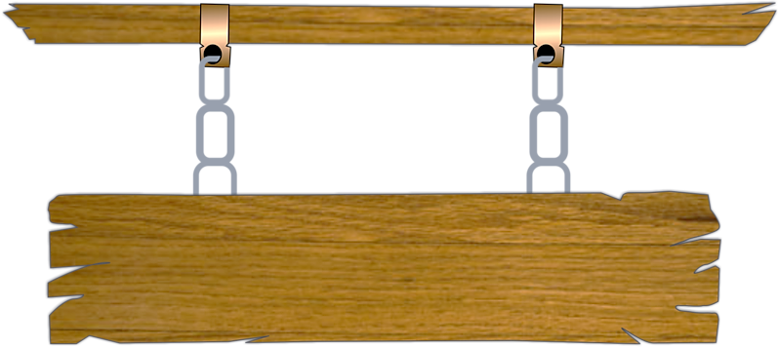
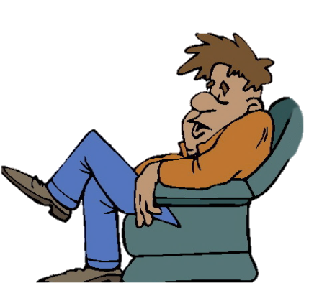
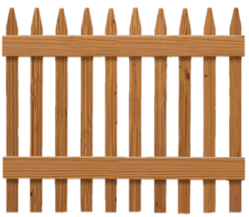
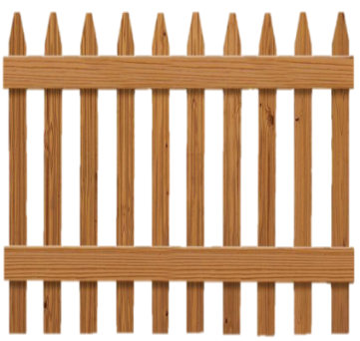

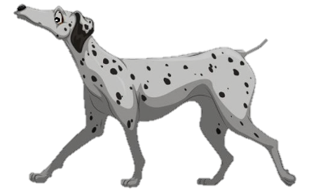
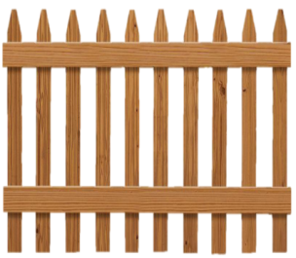

Các chú cún đã bị bắt và nhốt
trong chuồng. Trong lúc kẻ xấu đang say ngủ, hãy trả lời đúng các câu hỏi và giúp các chú cún trốn thoát.
Chơi

Slide 5
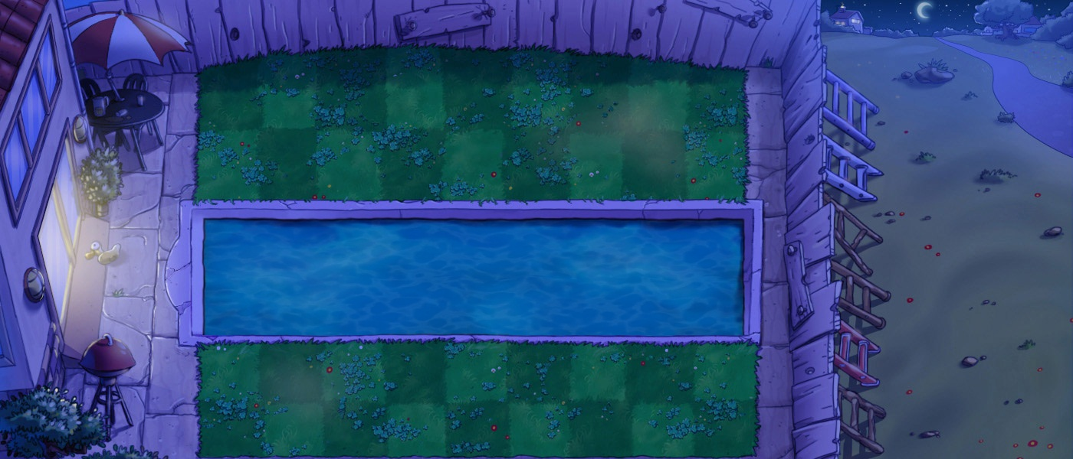
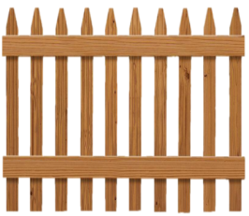
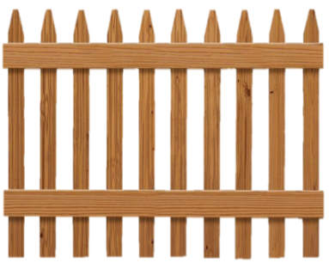
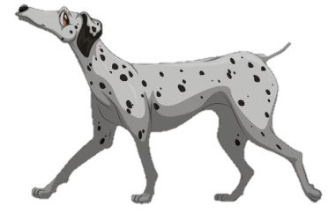
2
1
4
3
5

Slide 6
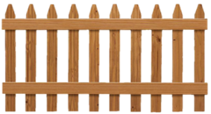

1
6
cá diếc

Slide 7
2
6
kiến lửa

Slide 8
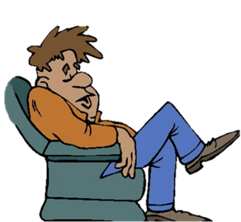
6
3
nhiếp ảnh

Slide 9
6
4
Bố mẹ cho bé đi xem xiếc.

Slide 10
Mẹ nấu miến ngan rất ngon.
6
5

Slide 11


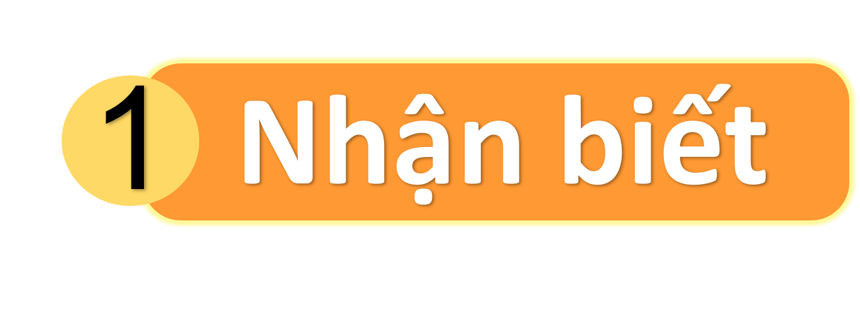

Slide 12

Yến phụng có bộ lông tím biêng biếc, trông rất diêm dúa.
Yên
iêng
iêm

Slide 13


Slide 14


iêng
iêm
yên
b
iêng
iêng
biêng

Slide 15
iêng
iêng
iêng
kiễng
liệng
riềng
iêm
iêm
iêm
diềm
kiểm
xiêm
yên
yên
yên
yến

Slide 16
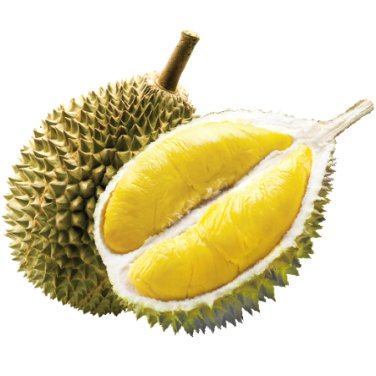
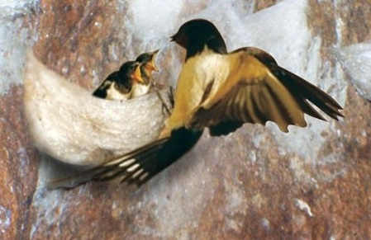
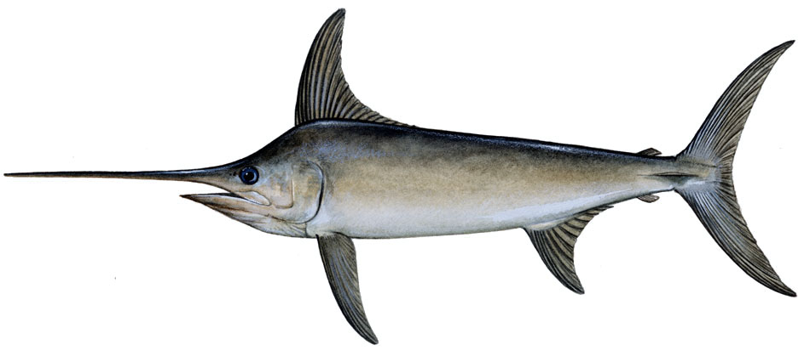
sầu riêng
cá kiếm
tổ yến
iêng
iêm
yên

Slide 17
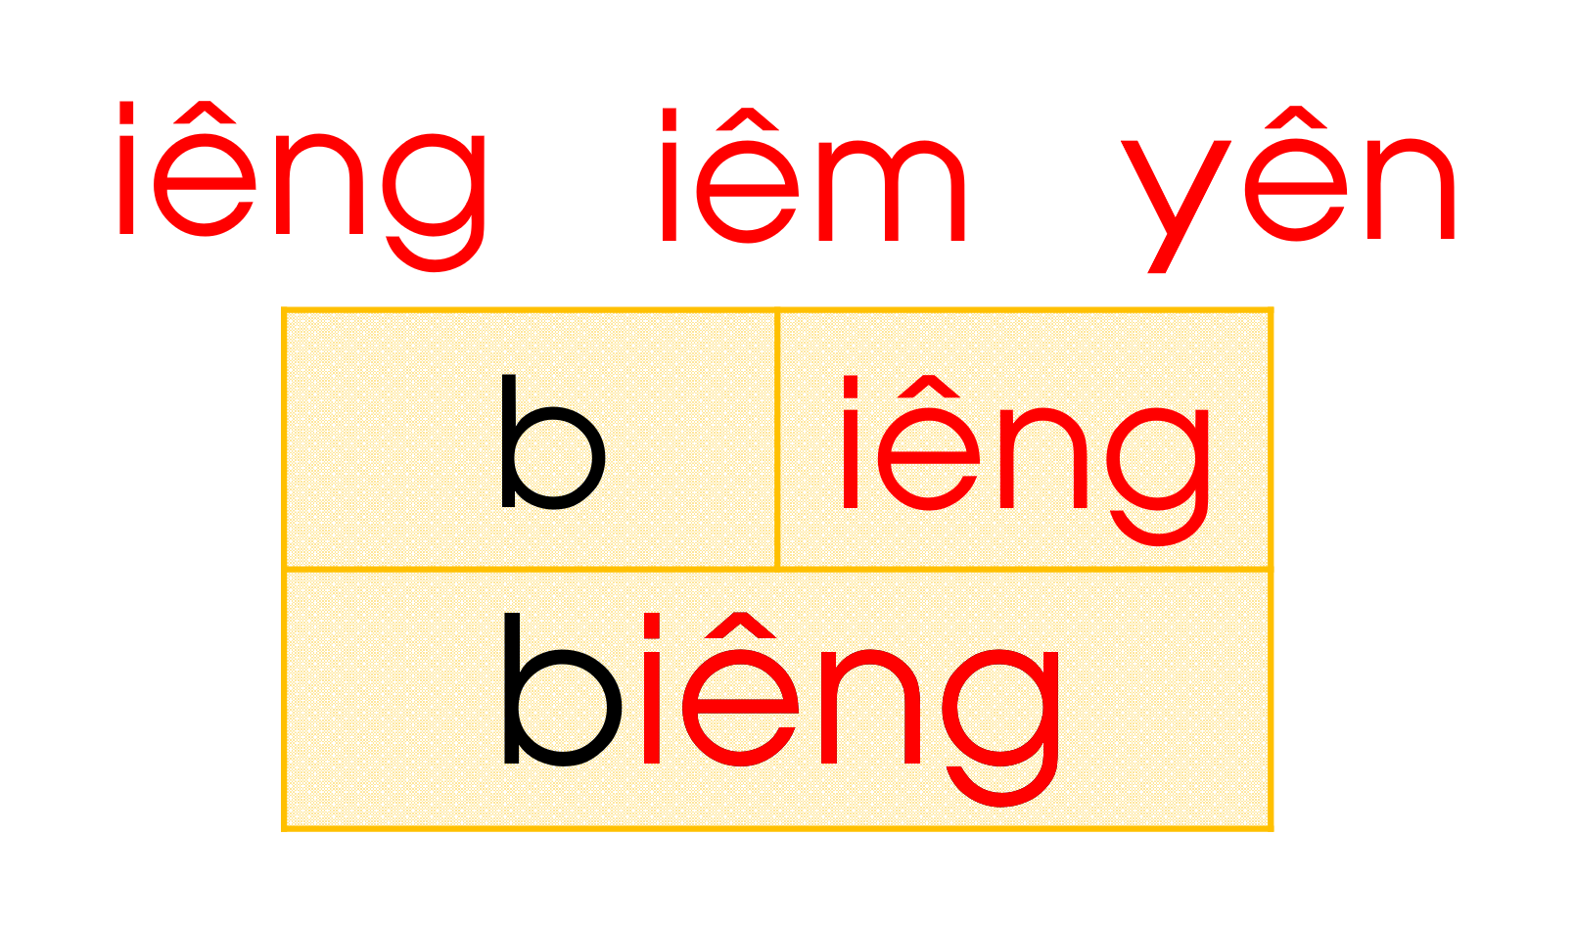
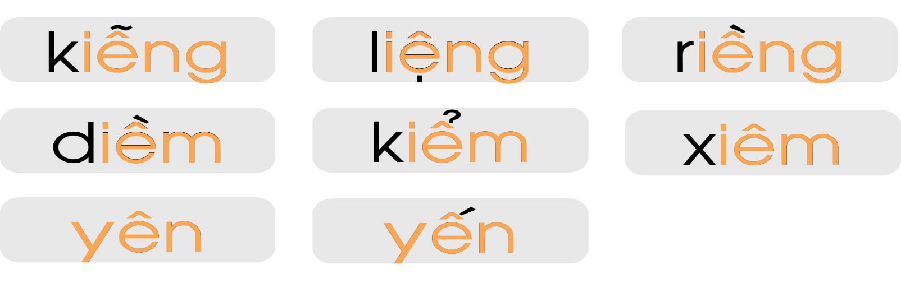
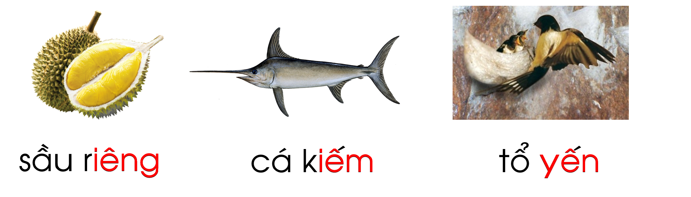

Slide 18
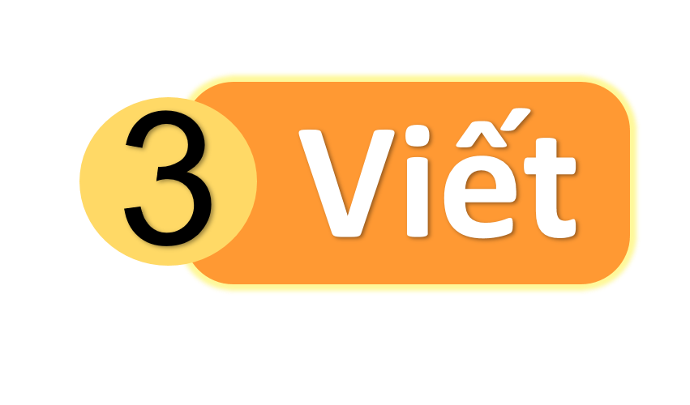

Slide 19
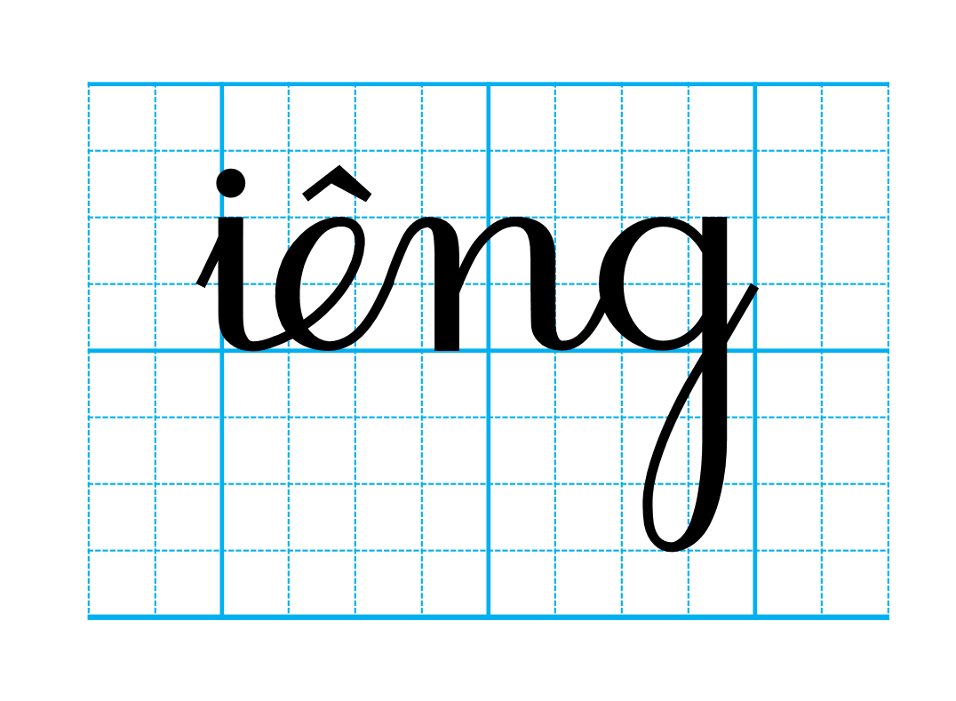
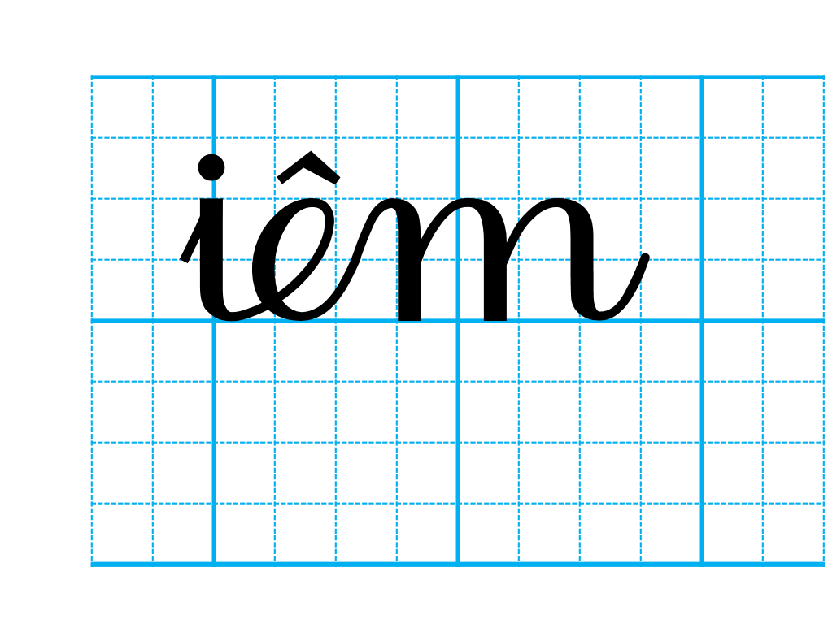
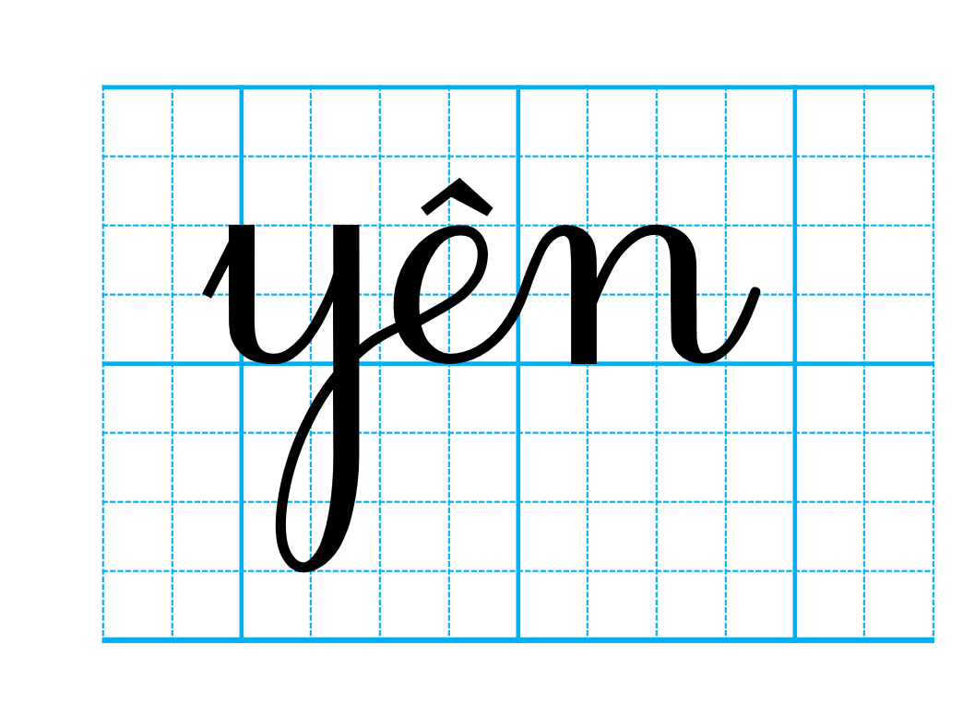

Slide 20


Slide 21
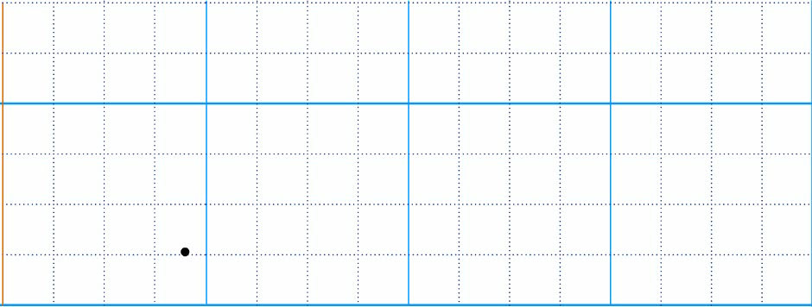

Slide 22


Slide 23
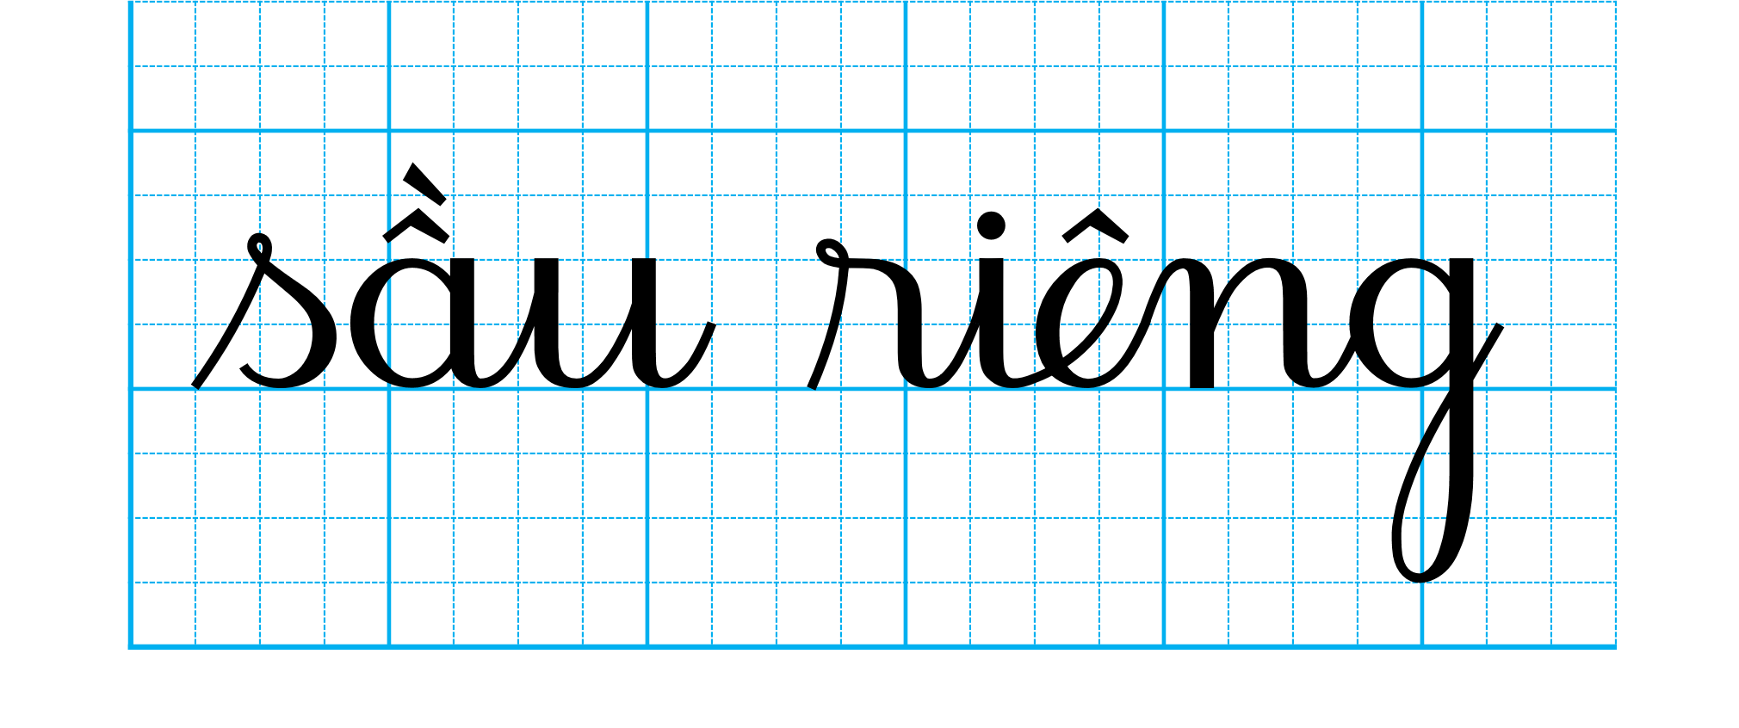
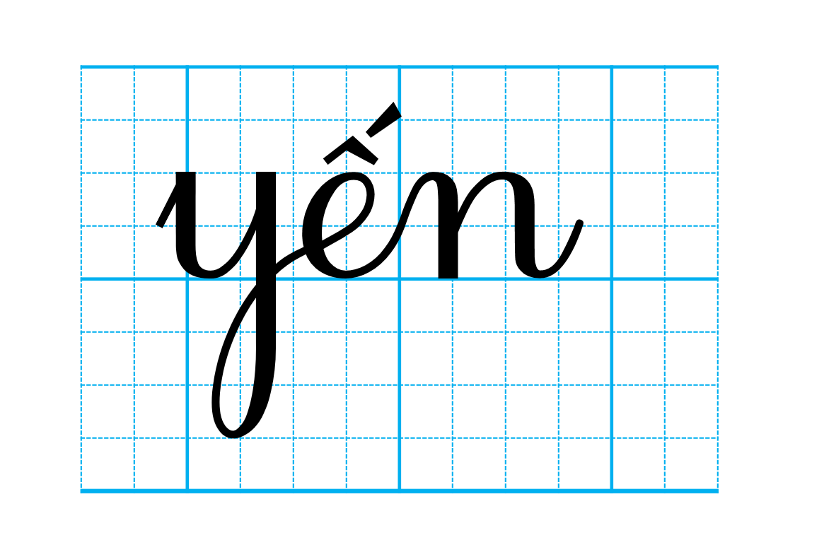
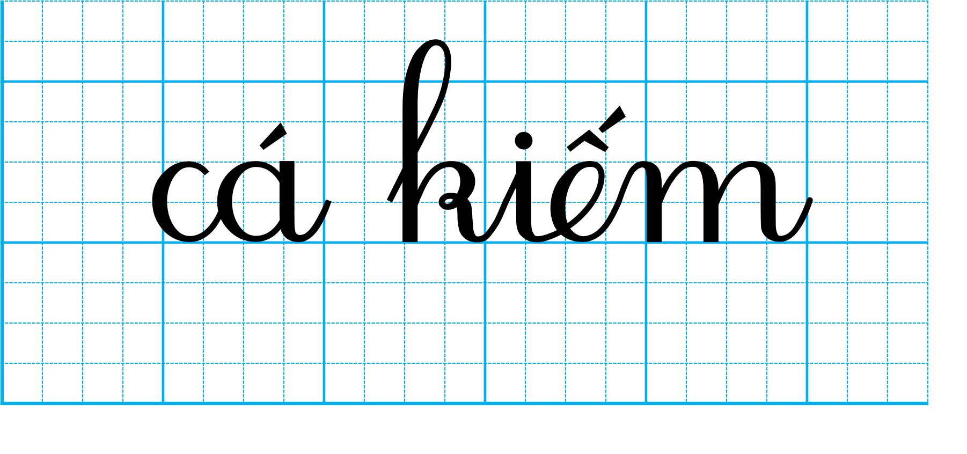

Slide 24


Slide 25

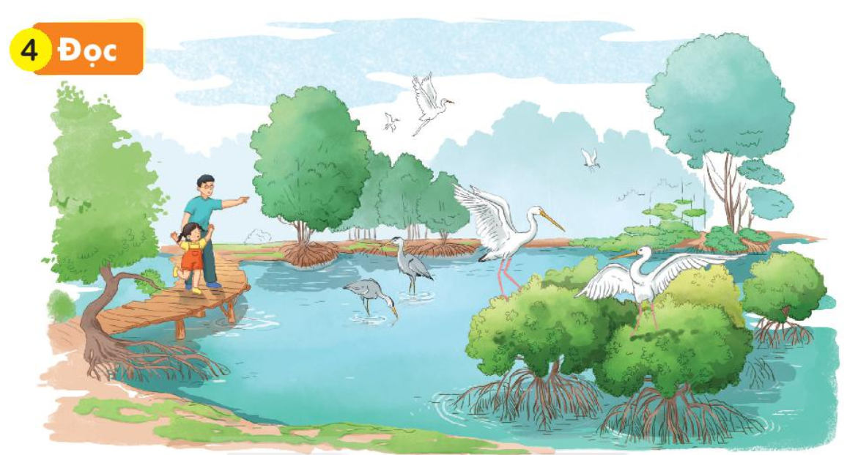

Slide 26
Hà theo bố đến sân chim. Sân chim có cò, diệc, sáo, bồ nông,… Hà chăm chú nhìn những đàn cò trắng, diệc xám bay liệng, đậu kín trên những ngọn cây. Sau một ngày đi kiếm ăn, từng đàn chim ríu tít về tổ, trông thật yên bình.

Slide 27
Hà theo bố đến sân chim. Sân chim có cò, diệc, sáo, bồ nông,… Hà chăm chú nhìn những đàn cò trắng, diệc xám bay liệng, đậu kín trên những ngọn cây. Sau một ngày đi kiếm ăn, từng đàn chim ríu tít về tổ, trông thật yên bình.

Slide 28
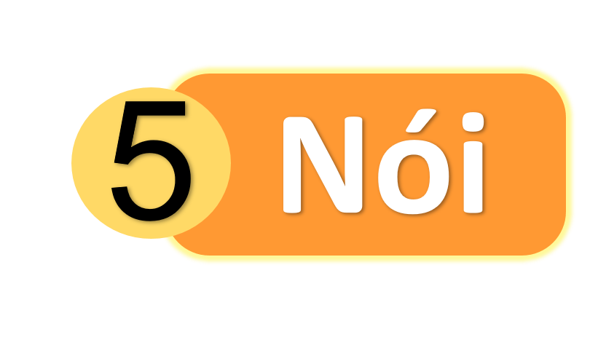

Slide 29

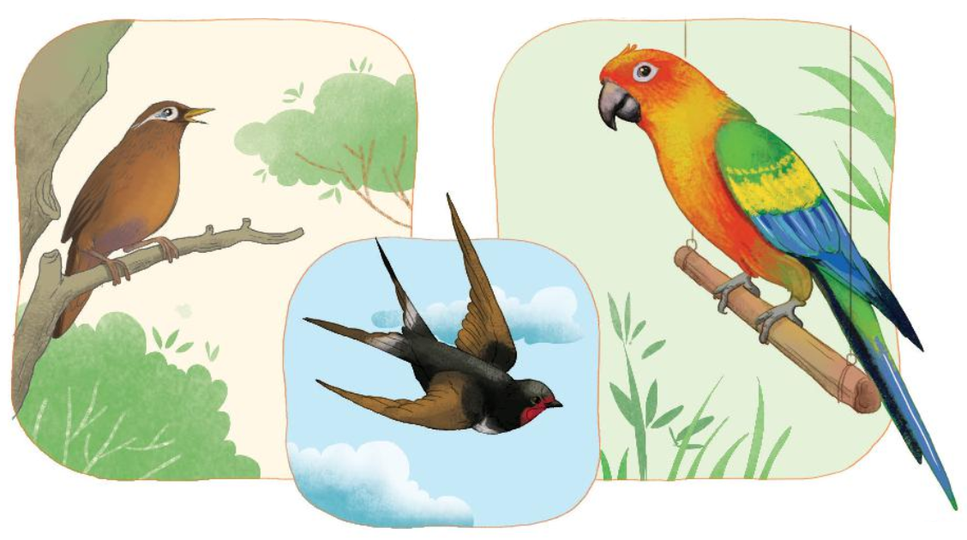
Loài chim

Slide 30
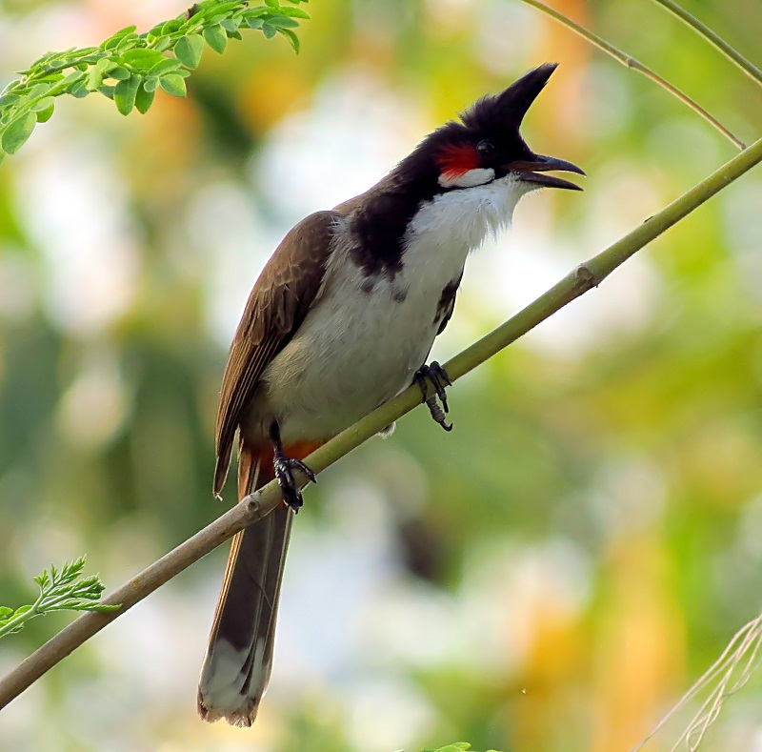
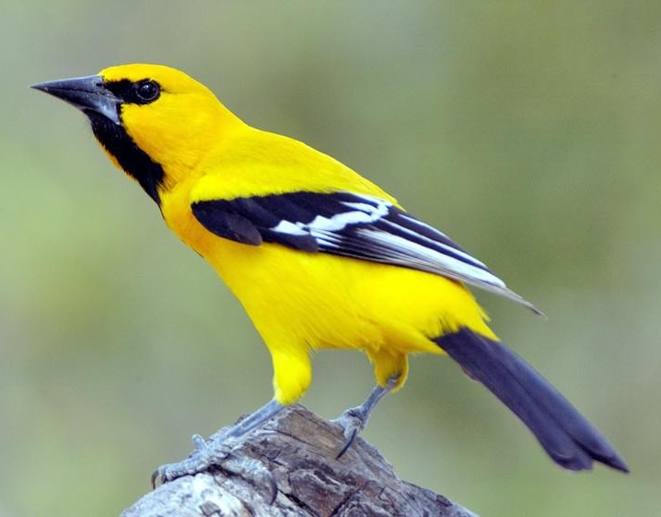
Loài chim
Chim chào mào
Chim vàng anh

Slide 31
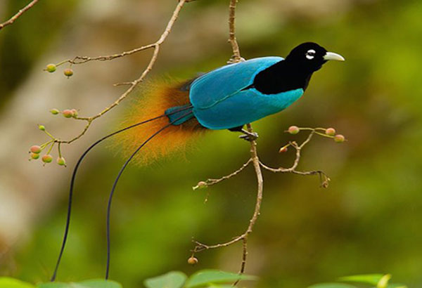
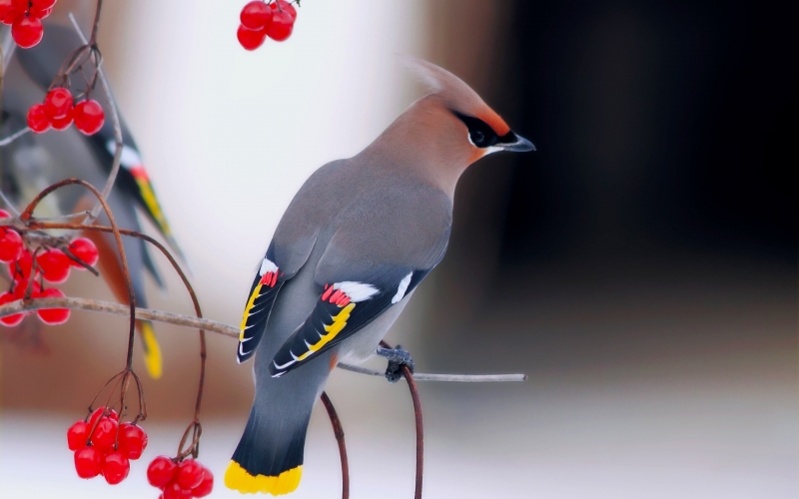
Loài chim
Chim thiên đường xanh
Chim kim tước

Slide 32


CỦNG CỐ BÀI HỌC

